Slide 1
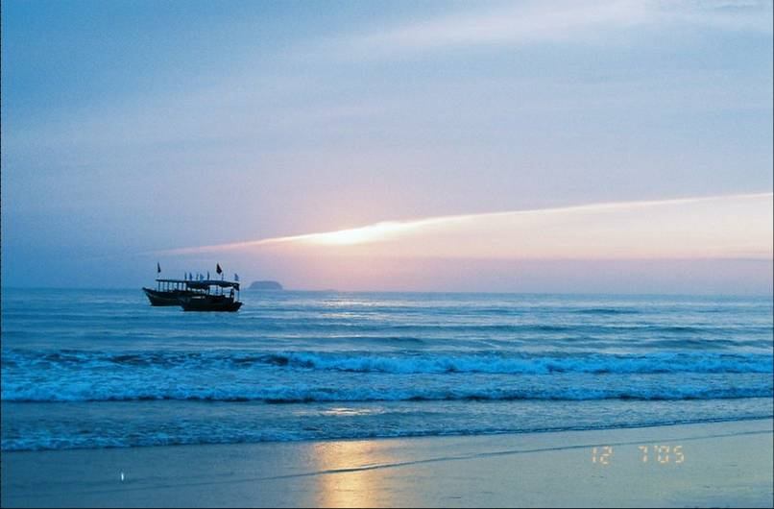
Tiết 37
Đọc văn
SÓNG
Xuân Quỳnh

Slide 2
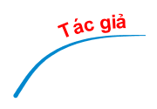
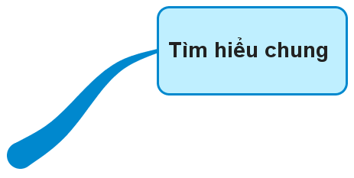
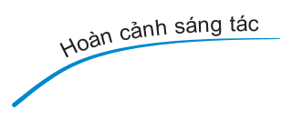
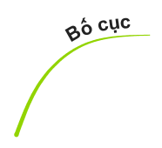

Slide 3
I/ TÌM HIỂU CHUNG

Slide 4
CÂU HỎI
ĐÁP ÁN
1
 |  |  |  |  | V | À | B | I | Ê
 |  | D | I | Ê | N | V
1
2
2
3
3
4
T | Ự | H | Á | T
4
5
T | H | U | Y | Ề | N | V
5
6
6
7
M | Ẹ | C | U | A | A | N | H
7
Câu 2: 6 chữ - là từ còn thiếu trong câu thơ:
“Nhớ ai tiếng hát … thủy chung”
Câu 4: 5 chữ - Tên Nhà thơ tiêu biểu của văn nghệ cách mạng Việt Nam
Câu 5: 7 chữ - Tác phẩm tiêu biểu của Quang Dũng với đề tài người lính
Câu 7: 8 chữ - Anh lính Tây tiến mơ về người này
Câu 1: 9 chữ - là từ còn thiếu trong câu thơ:
“Đất nước bắt đầu với…bây giờ bà ăn”
Câu 3: 7 chữ - là tên một Chương trong:
“Mặt đường khát vọng” – Nguyễn Khoa Điềm
Câu 6: 5 chữ - Âm thanh của bức tranh tứ bình báo hiệu mùa hè thể hiện trong “Việt Bắc” của Tố Hữu

Slide 5
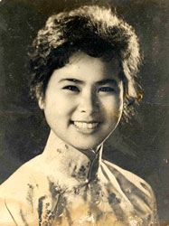
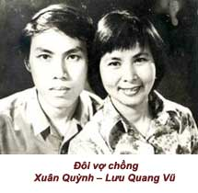
I/ TÌM HIỂU CHUNG TÁC GIẢ, TÁC PHẨM
Chân dung nhà thơ Xuân Quỳnh

Slide 6
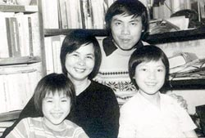
Gia đình nhà thơ Xuân Quỳnh

Slide 8
tiếng lòng
của một tâm hồn phụ nữ
nhiều trắc ẩn,vừa hồn nhiên tươi tắn,vừa chân thành đằm thắm và luôn da diết trong khát vọng về hạnh phúc đời thường.
=> Đặc điểm thơ XQ là:
Em trở về đúng nghĩa trái tim em
Biết khao khát những điều anh mơ ước
Biết xúc động qua nhiều nhận thức
Biết yêu anh và biết được anh yêu.(Tự Hát)
Ngày xưa má mẹ cũng hồng
Bên anh mẹ thức lo từng cơn đau
Bây giờ tóc mẹ trắng phau
Để cho mái tóc trên đầu anh đen (Mẹ của anh)

Slide 9
Dữ dội và dịu êm
Ồn ào và lặng lẽ
Sông không hiểu nổi mình
Sóng tìm ra tận bể
Ôi con sóng ngày xưa
Và ngày sau vẫn thế
Nỗi khát vọng tình yêu
Bồi hồi trong ngực trẻ
Dẫu xuôi về phương bắc
Dẫu ngược về phương nam
Nơi nào em cũng nghĩ
Hướng về anh-một phương
SÓNG
em
Sóng
- Xuân Quỳnh -
Sóng bắt đầu từ gió
Gió bắt đầu từ đâu?
Em cũng không biết nữa
Khi nào ta yêu nhau
Sóng
Ở ngoài kia đại dương
Trăm ngàn con sóng đó
Con nào chẳng tới bờ
Dù muôn vời cách trở
sóng
sóng
Em
Cuộc đời tuy dài thế
Năm tháng vẫn đi qua
Như biển kia dẫu rộng
Mây vẫn bay về xa
Làm sao được tan ra
Thành trăm con sóng nhỏ
Giữa biển lớn tình yêu
Để ngàn năm còn vỗ.
Trước muôn trùng sóng bể
Em nghĩ về anh, em
Em nghĩ về biển lớn
Từ nơi nào sóng lên?
sóng
Con sóng dưới lòng sâu
Con sóng trên mặt nước
Ôi con sóng nhớ bờ
Ngày đêm không ngủ được
Lòng em nhớ đến anh
Cả trong mơ còn thức
Em
em
sóng
Em
sóng
sóng
sóng
em
sóng

Slide 10
Con sóng dưới lòng sâu
Con sóng trên mặt nước
Ôi con sóng nhớ bờ
Ngày đêm không ngủ được
Lòng em nhớ đến anh
Cả trong mơ còn thức
Dẫu xuôi về phương bắc
Dẫu ngược về phương Nam
Nơi nào em cũng nghĩ
Hướng về anh - một phương
Dữ dội và dịu êm
Ồn ào và lặng lẽ
Sông không hiểu nổi mình
Sóng tìm ra tận bể
Ôi con sóng ngày xưa
Và ngày sau vẫn thế
Nỗi khát vọng tình yêu
Bồi hồi trong ngực trẻ
Trước muôn trùng sóng bể
Em nghĩ về anh, em
Em nghĩ về biển lớn
Từ nơi nào sóng lên?
Sóng bắt đầu từ gió
Gió bắt đầu từ đâu?
Em cũng không biết nữa
Khi nào ta yêu nhau
Ở ngoài kia đại dương
Trăm ngàn con sóng đó
Con nào chẳng tới bờ
Dù muôn vời cách trở (…)
Làm sao được tan ra
Thành trăm con sóng nhỏ
Giữa biển lớn tình yêu
Để ngàn năm con vỗ

Slide 11
2/ Khổ 1,2: quy luật của sóng- quy luật của tình yêu:
Dữ dội và dịu êm
Ồn ào và lặng lẽ
Sông không hiểu nổi mình
Sóng tìm ra tận bể
Ôi con sóng ngày xưa
Và ngày sau vẫn thế
Nỗi khát vọng tình yêu
Bồi hồi trong ngực trẻ
Phiếu học tập – Bài thơ Sóng (Xuân Quỳnh)
Dữ dội – Ồn ào
Dịu êm – Lặng lẽ

Slide 12
Phiếu học tập tìm hiểu khổ thơ 2
1/Khổ thơ thứ 2 cho ta biết trạng thái, khát vọng và hành trình của sóng chỉ là khoảnh khắc bất chợt hay quy luật vĩnh hằng? (Chú ý “ngày xưa”, ngày sau”, “vẫn thế”
2/ Hai câu cuối cho thấy sóng mang khát vọng và tâm trạng như thế nào?Có nét gì đồng điệu với tâm trạng con người?

Slide 13
Muôn quy luật TN
Tình yêu
Khát vọng tình yêu
=

Slide 14
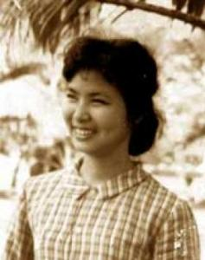
Tình yêu bí ẩn, diệukì !
🢣Khát vọng chân thành, tha thiết

Slide 15
Tình yêu ở tuổi học đường
Được gì? | Mất gì?

Slide 16
Trả lời câu hỏi
1/ Xuân Quỳnh là nhà thơ trẻ thuộc thế hệ nhà thơ thời kì nào?..................................
2/ Kết cấu hình tượng xuyên suốt bài thơ là hình tượng nào?
a. Sóng b. Em c. Sóng – em d. Anh
3/ Hai khổ thơ đầu bộc lộ khát vọng muôn thưở nào của con người?
a. Khát vọng hạnh phúc b. Khát vọng được hiến dâng
c. Khát vọng tình yêu d. Khát vọng đi xa, đến với biển lớn cuộc đời
4/ Đọc thuộc lòng bài thơ

Slide 17
Đáp án
1/ Xuân Quỳnh là nhà thơ trẻ thuộc thế hệ nhà thơ thời kì :
Kháng chiến chống Mĩ
2/ Hình tượng xuyên suốt bài thơ là hình tượng
c. Sóng – em
3/ Hai khổ thơ đầu bộc lộ khát vọng muôn thưở nào của con người
c. Khát vọng tình yêu

